Slide 2
专题三 现代文阅读Ⅱ——文学类文本阅读(散文)

Slide 3
学习任务2:理清散文思路
(以教材《荷塘月色》为例)

Slide 4
学习任务2:理清散文思路(以教材《荷塘月色》为例)
题型1:分析行文思路
从外部结构看,《荷塘月色》写作者出家门经过小径来到荷塘,赏完荷塘月色之景又回到家里,根据空间顺序描绘了一次荷塘夏夜游,呈现圆形结构;从内部结构看,作者的情感思绪从不宁静、寻宁静、得宁静到失宁静,也呈现一个圆形结构形态。
行文思路是作者按照一定条理表达思想的路径、脉络,是作品的整体构思布局。分析行文思路就是梳理、分析作品的构思布局。思路分不同层面,对全篇而言是总体思路,对具体段落或层次而言就是局部思路。
分析散文思路题有两种考查方法:一是直接考查,梳理行文思路;二是间接考查,梳理人物心理(感情)变化。

Slide 5
一、散文常见的结构思路
分类 | 特点 | 思路
静赏式 | 先交代赏景的缘由,暗示主题;多角度地写景;使用联想,用抒情的方式深化主题 | 景点概述—景点静赏—景点联想
参游式 | 移步换景,随空间转换而变换景色,情感因之而变化;有时虚实相间,适当联想;篇末暗示主旨 | 进入景点—依次欣赏—赏景联想—离开景点

Slide 6
续表
分类 | 特点 | 思路
象征式 | 详细描写物,目的是用物来象征人;卒章显志,篇末深化(升华)主题 | 物的描述—物的特征—由物及人—表达志向
怀念式 | 借联想和想象写怀念之物,表达寄托的情思。抓住景物的主要特征,从一景联想到相关的另一景,且另一景中寄托着作者的主要情感 | 睹眼前景—思从前景(人、事)—抒怀念情
叙史式 | 追叙史实,侧重与现实有某种程度上的契合;联系现实,追昔是为了抚今,表达对现实社会的思考。这类散文大多被称为文化散文 | 追述史实—抚今而感慨、抒情

Slide 7
二、散文材料组织形式
1.组织方式
①按时间顺序组织材料;②按空间位置变化组织材料;③以物件(观察点)为中心组织材料;④以情感(或认识)过程组织材料;⑤由实到虚,层层深入组织材料。
2.结构技巧
开门见山、首尾呼应、卒章显志、伏笔照应、层层深入、过渡铺垫、设置线索、烘托映衬、前后照应、设置悬念、制造波澜、起承转合等。

Slide 8
三、分析散文思路题设问形式及审题定向
设问形式 | 1.(2020年全国Ⅲ卷)作者对儿时看火车经历的叙述很有层次感,请结合作品具体分析。2.(2018年浙江卷)从结构上分析作品为什么先写街、再写人、后写灯。
审题定向 | 题干中往往有“梳理”“分析”等作答动词和“写作思路”“构思”“心理变化”“心理感受”“感情发展脉络”等表答题方向的词语。

Slide 9
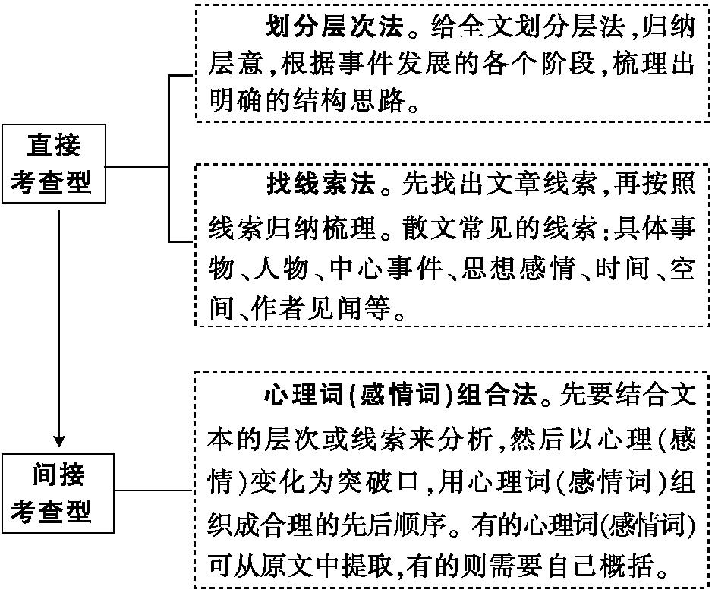
四、分析散文思路“三方法”

Slide 10
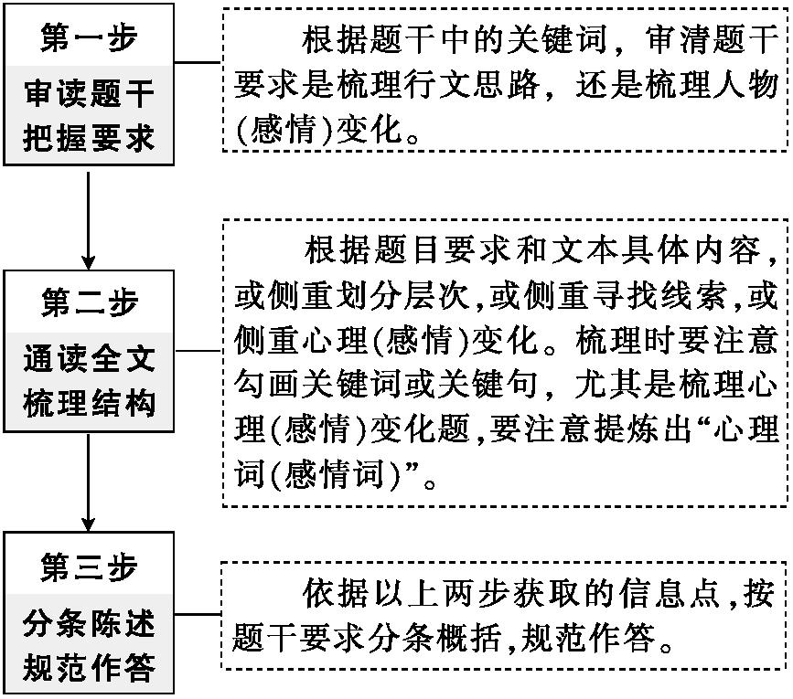
五、分析散文思路“三步骤”

Slide 11
(2020年全国Ⅲ卷)阅读下面的文字,完成后面的题目。
记忆里的光
蒋子龙
我八岁才第一次见到火车。1949年初冬,我正式走进学校,在班上算年龄小的。一位见多识广的大同学,炫耀他见过火车的经历,说火车是世界上最神奇、最巨大的怪物,特别是在夜晚,头顶放射着万丈光芒,喘气像打雷,如天神下界,轰轰隆隆,地动山摇,令人胆战心惊。许多同学都萌生了夜晚去看火车的念头。

Slide 12
一天晚上,真要付诸行动了,却只集合起我和三个大一点的同学。离我们村最近的火车站叫姚官屯,十来里地,当时对我来说,就像天边儿一样远。最恐怖的是要穿过村西一大片浓密的森林,里面长满奇形怪状的参天大树。森林中间还有一片凶恶的坟场,曾经听的所有鬼故事,几乎都发生在那里面,即便大白天我一个人也不敢从里面穿过。进了林子以后我们都不敢出声了,我怕被落下,不得不一路小跑,我跑他们也跑,越跑就越瘆得慌,只觉得每根头发梢都竖了起来。当时天气已经很凉,跑出林子后却浑身都湿透了。
好不容易奔到铁道边上,强烈的兴奋和好奇立刻赶跑了心里的恐惧,我们迫不及待地将耳朵贴在道轨上。大同学说有火车过来会先从道轨上听到。我屏住气听了好半天,

Slide 13
却什么动静也听不到,甚至连虫子的叫声都没有,四野漆黑而安静。一只耳朵被铁轨冰得太疼了,就换另一只耳朵贴上去,生怕错过火车开过来的讯息。铁轨上终于有了动静,嘎登嘎登……由轻到重,由弱到强,响声越来越大,直到半个脸都感觉到了它的震动,领头的同学一声吆喝,我们都跑到路基下面去等着。
渐渐看到从远处投射过来一股强大的光束,穿透了无边无际的黑暗,向我们扫过来。光束越来越刺眼,轰隆声也越来越震耳,从黑暗中冲出一个通亮的庞然大物,喷吐着白汽,呼啸着逼过来。我赶紧捂紧耳朵睁大双眼,猛然间看到在火车头的上端,就像脑门的部位,挂着一个光芒闪烁的图标:一把镰刀和一个大锤头。
领头的同学却大声说是镰刀斧头。

Slide 14
且不管它是锤是斧,那把镰刀让我感到亲近,特别地高兴。农村的孩子从会走路就得学着使用镰刀,一把磨得飞快、使着顺手的好镰,那可是宝贝。火车头上还顶着镰刀锤头的图标,让我感到很特别,仿佛这火车跟家乡、跟我有了点关联,或者预示着还会有别的我不懂的事情将要发生……
十年后,我以第一名的成绩入伍,进入海军制图学校,毕业后成为海军制图员,接受的第一批任务就是绘制中国领海图,并由此结识了负责海洋测量的贾队长。贾队长有个破旧的土灰色挎包,缝了又缝,补了又补,唯一醒目的是用红线绣的镰刀锤头图案。
既然已经站在了军旗下,自然也希望有一天能站在镰刀锤头下,我对这个图案有一种特殊的亲近和敬意,于是就想用自己的新挎包跟他换。不料贾队长断然拒绝,他说这

Slide 15
个挎包对他有特殊的纪念意义,目前还有很重要的用途,绝不能送人。有一次他在测量一个荒岛时遇上了大风暴,在没有淡水没有干粮的情况下硬是坚持了十三天,另外的两个测绘兵却都牺牲了。他用绳子把自己连同图纸资料和测量仪器牢牢地捆在礁石上,接雨水喝,抓住一切被海浪打到身边的活物充饥……后来一位老首长把这个挎包奖给了他。
贾队长答应在我回家探亲的时候可以把挎包借给我,但回队时必须带来一挎包当地的土和菜籽、瓜子或粮食种子。原来他每次出海测量都要带一挎包土和各样的种子,有些岛礁最缺的就是泥土。黄海最外边有个黑熊礁,礁上只驻扎着一个雷达兵,一个气象兵,一个潮汐兵,他们就是用贾队长带去的土和种子养活了一棵西瓜苗,心肝宝贝般地呵护到秋后,果真还结了个小西瓜,三个人却说什么也舍不得吃……

Slide 16
又过了几年,我复员回到工厂干锻工。锻工就是打铁,过去叫“铁匠”。虽然大锤换成了水压机和蒸汽锤,但往产品上打钢号、印序号,还都要靠人来抡大锤。我很快就喜欢上了打铁,越干越有味道,一干就是十年。在锻钢打铁的同时,也锻造了自己,改变了人生,甚至成全了我的文学创作。我成了民间所说的“全科人”:少年时代拿镰刀,青年当兵,中年以后握大锤,对镰刀锤头有了一种说不出的特殊感情。
(有删改)
作者对儿时看火车经历的叙述很有层次感,请结合作品具体分析。
答案 ①萌生念头,大同学对火车的形象描述,让“我”萌生看火车的念头;②付诸行动,夜间穿过坟场、森林以及把耳朵贴在铁轨上,写出“我”看火车时的兴奋与好奇;③抒发感受,火车头上挂着光芒闪烁的镰刀锤头图案,让“我”感到特别,也感到亲切。

Slide 17
第一步:审读题干,把握要求。
题干要求分析作者叙述儿时看火车经历的层次感,这实际上是要求分析结构思路。
第二步:通读全文,梳理结构。
先根据题干要求,找到答题区间;再依据叙述顺序、方式和内容概括情节大意,分别从事件、情感等角度来分析层次。文章第1段先写看火车的缘起:在听到同学的炫耀后,“我”兴起了对看火车的期待之情。第2段写去看火车的途中,夜晚的阴森树林带给“我们”的恐惧害怕之情,“我们”为了看火车穿过了林子,克服了恐惧。第3段写“我们”终于到达铁道旁,感到“兴奋和好奇”,并贴在道轨上听火车运行的声音,可谓“未见火车,先闻其声”,火车通过的声音越来越大,“半个脸都感觉到了它的震动”,把“看火车”的期待情绪提到了

Slide 18
最高。第4段写看到火车的过程:最先看到的是“一股强大的光束”,以光束和声音渲染火车到来时的震撼与激动的心情,同时又通过“我”“捂紧耳朵睁大双眼”看到的“镰刀”“锤头”,呼应标题《记忆里的光》,勾连起下文对镰刀锤头的情感体验与相关事件的叙述。第6段写看过火车之后的内心情感,因火车上的“镰刀”而感到自己与火车有了“亲近”“关联”的特别感觉,引起后文。事件层次是按时间顺序依次展开,以期待看火车、夜行看火车途中、贴近铁轨听火车声、看到火车强烈的光束与火车头上的图标的顺序,层层递进地写了看火车的经过。情感层次是“向往—惧怕—兴奋好奇—激动震撼—感到亲近与特别”;通过情绪的起伏波澜,层层渲染,描绘出孩子们第一次看火车的真实心理感受,同时在结构上也为后文的情感体验与相关事件叙述做铺垫。
第三步:分条陈述,规范作答。
作答时,可先把作者的思路顺序梳理清楚,再结合文本分层作答,要注意点明每个层次所写的内容。

Slide 19
题型2:线索及其作用
《荷塘月色》中有两条线索:游踪线索和情感变化线索。作用:①结构上,外部的游踪线索和内部的情感变化线索交织,使文章结构严谨,形成一种圆形结构;②内容上,两线交织,有力地揭示了作者心情不平静的原因。
一、线索的含义及类别
(一)含义:线索是散文组织材料的“纲”,贯穿全文,连缀人物和事件。

Slide 20
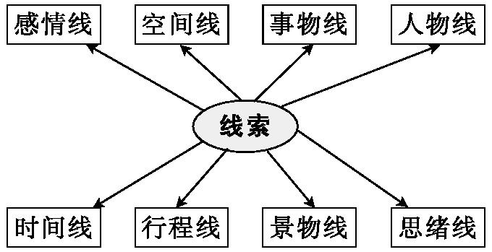
(二)类别:

Slide 21
二、线索作用题设问形式及审题定向
设问形式 | 1.(2020年新高考Ⅰ卷)本文采用空间和时间两条线索行文,请分别加以简析。 2.(2015年江苏卷)文章的叙述线索是什么?设置这一线索有什么作用?
审题定向 | 题干中往往有“分析”“说明”等作答动词和“线索”“作用”等表答题方向的词语。

Slide 22
三、线索作用分析“两步骤”
第一步:找出线索——“六方法”识线索。
方法 | 释义
标题判“线” | 有些散文以景、物命名,标题即线索。如《白杨礼赞》,对白杨树的赞美就是文章的情感线索。
时空缀“线” | 文中有一些表示时空转换的词语,阅读时把这些词语连接起来看,就有可能找到“时间线索”或“空间线索”。如《荷塘月色》就以空间为线索。
以物求“线” | 不少托物言志、叙事类散文,常用一个具体事物或象征事物贯串全文,这个事物常作为标题或在文中反复出现,作为行文线索以突出主旨。如《记一辆纺车》就是以“一辆纺车”这一常出现的物件作为线索的。

Slide 23
续表
方法 | 释义
体裁猜“线” | 在确定散文体裁类型后,考生可以大致推断线索。写景散文多以游踪或某一景物为线索,状物散文多以某物或对该物的理解、情感为线索,写人散文多以与人物有关的事为线索,叙事散文多以时间顺序为线索,议论抒情散文多以情、理(认识)为线索。
反复寻“线” | 可以通过反复出现的、具有丰富内涵的事物或抒情议论的语句去把握线索。
以情导“线” | 文中的议论、抒情句子中蕴含的“情”往往就是文章的线索。考生在阅读时要细心分析材料之间的内在联系,厘清感情发展变化的轨迹,以此推导出文章的线索。如《记念刘和珍君》中表达作者悲愤情感的议论抒情句,表明了文章的线索是悲愤之情。

Slide 24
第二步:分析线索作用——“两方面”析作用。
另外,要注意不同性质的线索有不同的作用,如物象线索有象征、呼应作用,情感线索有使情感浓厚、不断深化的作用等。
方面 | 作用
结构方面 | ①组织材料,贯穿全文。②使结构清晰,情节集中。③使行文富于变化。
内容方面 | ①表达某种情感或思想。②揭示主题。③呈现某种情景或状态。

Slide 25
(2020年新高考Ⅰ卷)(文本见学习任务1)本文采用空间和时间两条线索行文,请分别加以简析。
答案 ①文章以空间的转换为行文结构,展开对建水的描写,从城外的临安车站开始,依次写穿过城门,经过街道、市场、胡同小巷,最后进入家庭院落;②文章以时间的延续为思想线索,将建水同时置于历史文化传承与当下日常生活中来描写,表现这座古城经久不衰的生命活力。
第一步:找出线索。
根据题干可知,考生需要结合具体的内容,阐述空间线索和时间线索分别指什么。空间线索主要体现在作者的行踪转换上。可以从前到后梳理文中表示地点或处所的词语,如临安车站、城门、街面等,指出作者从哪里开始,到哪里结束。关于时间线索,作者

Slide 26
注重大的时间概念之间的转换。文中提到了两个大的时间点,一是古代,一是当下,呈现出时间的延续。
第二步:分析线索作用。
分别简析空间线索和时间线索的作用。文章以空间的转换为行文结构,对建水展开描写,结构脉络清晰;文章以时间的延续为线索,表现这座古城经久不衰的生命活力。

Slide 27
题型3:分析句段作用
《荷塘月色》一文中,作者追忆六朝采莲热闹、美丽、富有生命活力的场景(内容上);作者借助这些描写,表达了对自由无忧的生活的向往(主旨上);同时,这种追忆也与现实生活的苦闷形成鲜明的对比(结构上),突出了作者的失落与孤寂(情感上)。

Slide 28
一、散文常考六类句段的作用
类型 | 作用
开头句段 | ①开篇点题,其作用往往是总领全文,点明主旨,或表达与主旨相关的某种情感(奠定感情基调)。②开篇不点题,其作用或引出下文,或与下文形成对照,或为下文做铺垫。③开篇描写景物,其作用从结构上看可能是做铺垫;从景物描写上看可能是勾勒环境、提供背景、营造(渲染)某种气氛等。④开篇设置悬念,其作用是吸引读者。⑤开篇抒情,其作用是引起读者共鸣。⑥开篇抑扬,其作用是加深读者的印象。

Slide 29
续表
类型 | 作用
中间句段 | ①承上启下的过渡作用;②前后呼应作用,或照应开头,或照应结尾;③转换作用,包含了全文内容、思路的转换(由写景转向抒情、由叙述转向议论、由正面转向反面等);④为下文……的情节做铺垫,引起下文。
结尾句段 | ①总结全文,点明题旨,深化主题,呼应开头,或兼而有之;②委婉含蓄,意在言外,发人深省;③暗示主题或强化作者感情。

Slide 30
续表
类型 | 作用
引用性材料 | 传说故事:①增强文章的传奇性、神秘性;②丰富文章内容;③引发读者的阅读兴趣;④含蓄地引出或表明……观点。某一事件:①引出下文的议论或抒情,在结构上往往具有承上启下的过渡作用;②在内容上具有深化主旨或给人启迪的作用。史实:反思历史,以古证今或借古讽今,具有例证的作用。诗句:①增加文章的文采,使文章具有意境美;②丰富文章内容;③引发读者的阅读兴趣;④含蓄地引出或表明……观点。名言:①论证……观点,阐明……事理,增强文章的说服力;②丰富文章内容。

Slide 31
续表
类型 | 作用
插入性材料 | ①与上下文构成虚实相应、正反对照、递进烘托、总分印证的关系;②对全文中心起强化、突出作用;③在结构上宕开一笔,形成波澜。
反复出现的句子 | ①在内容上,有强调内容(深化主旨)、强化感情等作用;②在结构上,有交代线索、前后呼应等作用;③在表达上,运用反复的修辞手法,有强化或一唱三叹之效。

Slide 32
二、句段作用题设问形式及审题定向
三、句段作用分析“三步骤”
第一步:明确句段位置,读懂句段内容。因为不同位置的句段在文中的作用不同,所以明确句段位置尤为重要,而读懂句段内容又是分析句段作用的前提。
第二步:确定分析角度,结合文本分析。
设问形式 | 1.(2020年新高考Ⅰ卷)本文记建水城时,在饮食描写上花费了大量笔墨,对此你如何理解? 2.(2020年天津卷)文末引入林徽因的故事有何效果?
审题定向 | 题干中往往有“分析”“谈谈”等作答动词和“作用”“效果”“用意”等表答题方向的名词。

Slide 33
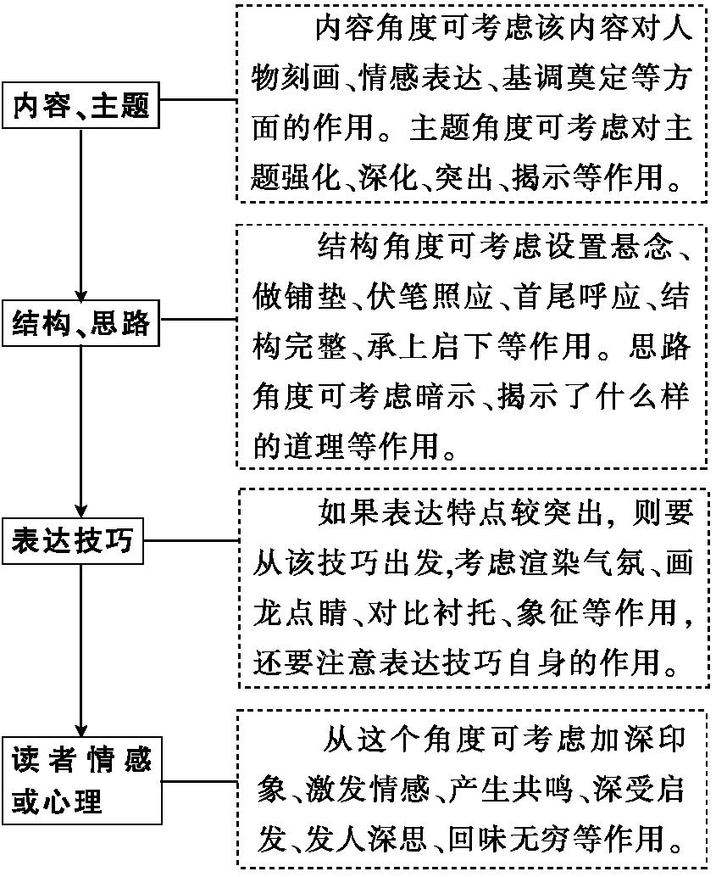

Slide 34
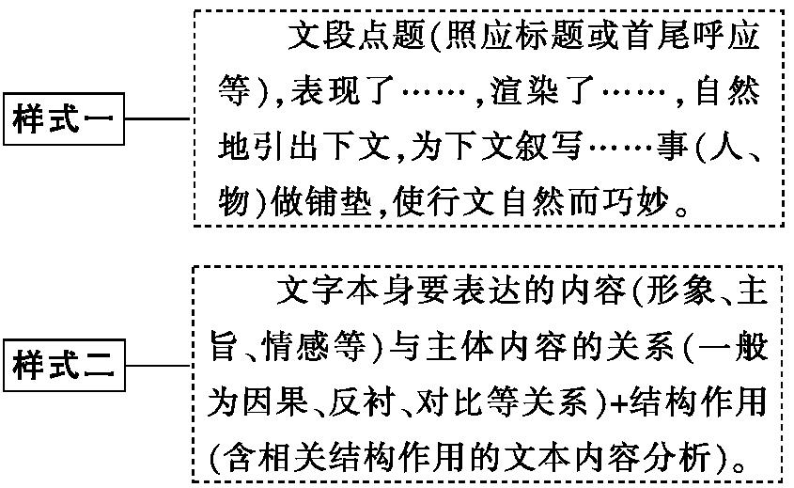
第三步:整合要点,规范作答。

Slide 35
(2020年天津卷)阅读下面的文字,完成后面的题目。
线 条 之 美
梁衡
我第一次对线条感兴趣,是有人送我一个细长的瓶子,里面装着一种很名贵的牡丹油。但我“买椟还珠”,目不见油,竟被这个瓶子惊呆了。它的设计非常简洁,并没有常见的鼓肚、细腰、高脚、束口等扭扭捏捏的俗套。如果把瓶盖去掉,就剩下左右两条对称的弧线。但这线条的干净,让你觉得是窗前的月光,空明如水;或是草原深处的歌声,直飘来你的心底。我神魂颠倒,在手中把玩、摩挲不停。工作时置于案头,常会忍不住抬头看两眼。
初中学几何时就知道,空间中先有一个点;点一动,它的轨迹就生成了一条线。所谓轨迹者,只是我们的想象,或者是一物划过之后,在我们的脑海里的视觉驻留。原来这线

Slide 36
条的美正在似有似无之间,是自带几分幻美的东西。主客交融,亦幻亦真,天光云影,想象无穷。正是因为它的来无踪,去无影,永不停,却又永无结果,也就让你永不会失望。线条,一种虚幻的、没有穷尽的,可以寄托我们任何理想、情感和审美的美。
点动生线,线动生面,在大千世界里,这线永处于一种过渡之中。当它静卧于纸面时就含而不露,或如枪戟之威,或如少女之娴;而一旦横空出世,就如羽镝之鸣,星过夜空。这线内藏着无尽的势能与动能。所以中国画的白描,不要颜色,也不要西画的透视、光影,只需一根线,就能表现出人物的喜怒哀乐,山水的磅礴雄浑。那线的起落、走势、轻重、弯曲等,居然能分出几十种手法,灵动地捕捉各种美感。叶落霜天,花开早春,大河狂舞,烈马嘶鸣。确实在大自然中,从天边群山的轮廓,到眼前的一片树叶、一枚花瓣,都是曲线的杰作。无论平面还是立体的艺术,一线便可定格一个美丽的瞬间,同时也吐纳着作者内心的块垒。曹植的《洛神赋》:“翩若惊鸿,婉若游龙……髣髴兮若轻云之蔽月,飘飖兮

Slide 37
若流风之回雪……秾纤得衷,修短合度。肩若削成,腰如约素。”简直是一幅美人线描图。张岱的名篇《湖心亭看雪》写雪后西湖的风景,“天与云与山与水,上下一白,湖上影子,惟长堤一痕、湖心亭一点、与余舟一芥、舟中人两三粒而已”。你看一痕、一点、一芥、一粒,虽是文字,作者却如画家一般纯熟地运用了点和线的表现手法。
线条既然有这样的魔力,便为所有艺术之不可或缺,或者算是艺术之母了吧。最典型的是书法艺术,洗尽铅华,只剩了白纸上一丝黑线的游走。那飞扬狂舞的草书,漏痕、飞白、悬针、垂露等等,恨不能将人间所有的线条式样收来,再融入作者的情感,飞墨于纸。或如晴空霹雳,或如灯下细语。就这样牵着人的神经,几千年来书不完、变无穷、说不够、赏不尽。再如舞蹈,一个舞蹈家的表演实际上是无数条曲线在空间做着力与势、虚与实、有与无的曼妙组合,不停地在我们的脑海里形成视觉的叠加。正如纸上绝不会有两幅相同的草书,台上也绝不会有两个相同的舞姿。这永不休止的奇幻变化,怎么能不让你的神

Slide 38
经止不住地兴奋呢?至于音乐,那是声音加时间的艺术,是不同声音的线条在不同时间段上的游走,轻轻地按摩着我们的神经,形成听觉上的驻留。所谓余音绕梁,三日不绝。其实那梁上绕着的是些乐谱的彩色线条。
线条最大的魅力体现在我们的人体。人,除作为生产力的第一要素外,还是世间高贵的审美对象。郭兰英唱:“姑娘好像花一样,小伙心胸多宽广。”奚秀兰唱:“阿里山的姑娘美如水呀,阿里山的少年壮如山。”这些都是在说他们身上阴柔至美或阳刚至强的线条。于是就专门产生了美术界的人体绘画、摄影、雕塑,舞台上的舞蹈、戏剧、模特,竞技场上的体操、健美、杂技,等等。这些都是人对自身形体线条的欣赏、开发与利用。
线的魅力不止于具体的人或物,还常常注入主观精神,可囊括一个时代,代表一个地域,成了一个国家或一段历史的符号。秦篆、汉隶、魏碑、唐楷,还有春秋的金文、

Slide 39
商代的甲骨,这每一种字体的线条,就是贴在那个朝代门楣上的标签。新中国成立之初,林徽因受命参与设计国徽与人民英雄纪念碑的浮雕。其时她已重病在身,研究出方案后便让学生去画草图。一周之后交来作业,她只看了一眼,便大声说:“这怎么行?这是康乾线条,你给我到汉唐去找,到霍去病墓上去找。”多年前,当我初读到这段资料时就奇怪,只用铅笔在白纸上勾出的一根细线,就能看出它是康熙、乾隆,还是大汉、盛唐?带着这个疑问,我终于在去年有缘亲自到霍去病墓上走了一趟。那著名的《马踏匈奴》,还有石牛、石马等作品,线条拙朴、雄浑、苍凉,虽时隔两千年,仍然传递着那个时代的辉煌、开放、不拘一格与国家的强盛。康乾时期中国的封建社会已是强弩之末,线条繁缛奢华,怎能表现当时新中国的如日初升呢?
美哉!博大精深的线条。
(有删改)

Slide 40
文末引入林徽因的故事有何效果?
答案 ①引入故事可使文章生动有趣,引发读者的阅读兴趣;②借林徽因的事例,有力证明了线条可以体现时代的精神气质;③深化了主题,借“线条”这一象征符号寄托人们对新中国的美好期待。

Slide 41
第一步:明确句段位置,读懂句段内容。
文章倒数第2段具有议论性质,考生要分析引用林徽因的故事证明了什么;再结合这一故事处于文末这样的特殊位置,分析其在表现主旨上的作用。
第二步:确定分析角度,结合文本分析。
参考“结尾句段作用”的几个角度,主要从内容、主题方面思考,并结合文本进行分析。内容上,引故事为例证,有力地证明了线条可以体现时代的精神气质,使文章生动;主题上,深化了主题,借“线条”这一象征符号寄托对新中国的美好期待。
第三步:整合要点,规范作答。
归纳要点,分条作答。

